Slide 1
Equipo 1
Centro de Educación
Superior Integral

Slide 2
Centro de Educación Superior Integral
Clave 6990
Integrantes:
Velia Gisela Zarco Espino
(Matemáticas)
Justiniano Fierro Gracida
(Educación para la Salud)
Horacio Sánchez Vázquez
(Ética)

Slide 3
Centro de Educación Superior Integral
Clave 6990
Proyecto Ciclo escolar 2018-2019
FECHA DE INICIO Y TÉRMINO
03-OCTUBRE-2018
08- MAYO-2019

Slide 4
Centro de Educación Superior Integral
PROYECTO:
LA SEXUALIDAD Y SUS
CONSECUENCIAS AMBIENTALES EN MÉXICO

Slide 5
INDÍCE
INDÍCE
Conclusiones generales. Interdisciplinariedad.
Fotografías de la sesión.
Fotografía del organizador gráfico.
Introducción o justificación del proyecto.
Objetivo general del proyecto.
Objetivo o propósitos a alcanzar , de cada asignatura involucrada.
Pregunta generadora.
Contenido, temas y productos propuestos.
Planeación general.
Planeación día a día.
Seguimiento.
Evaluación.
Autoevaluación .
Coevaluación.
Reflexión Grupo interdisciplinario.
Organizador gráfico: Preguntas esenciales.
Organizador gráfico procesos de indagación.
A.M.E. general.
E.I.P. Resumen.
E.I.P. Elaboración del proyecto.
Fotografías de la sesión.
Evaluación: Tipos, herramientas y productos de aprendizaje.
Evaluación: Formatos y Prerrequisitos.
Evaluación: formatos, grupo heterogéneo.
Lista de pasos para realizar una infografía digital.
Infografía.
Reflexiones personales.

Slide 6
Conclusiones Generales

Slide 7
Conclusiones Generales

Slide 8
Conclusiones Generales

Slide 9
Conclusiones Generales

Slide 10
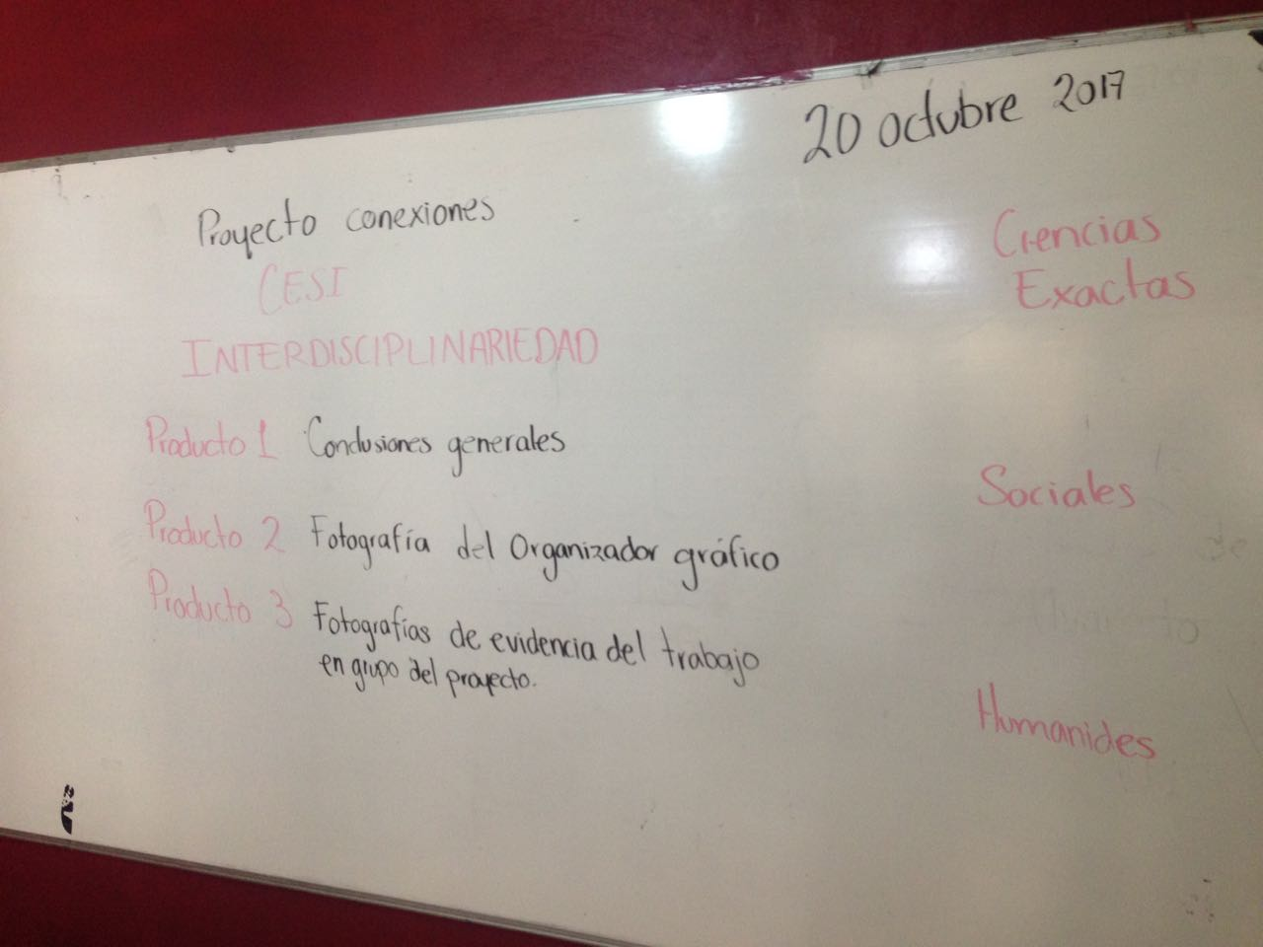
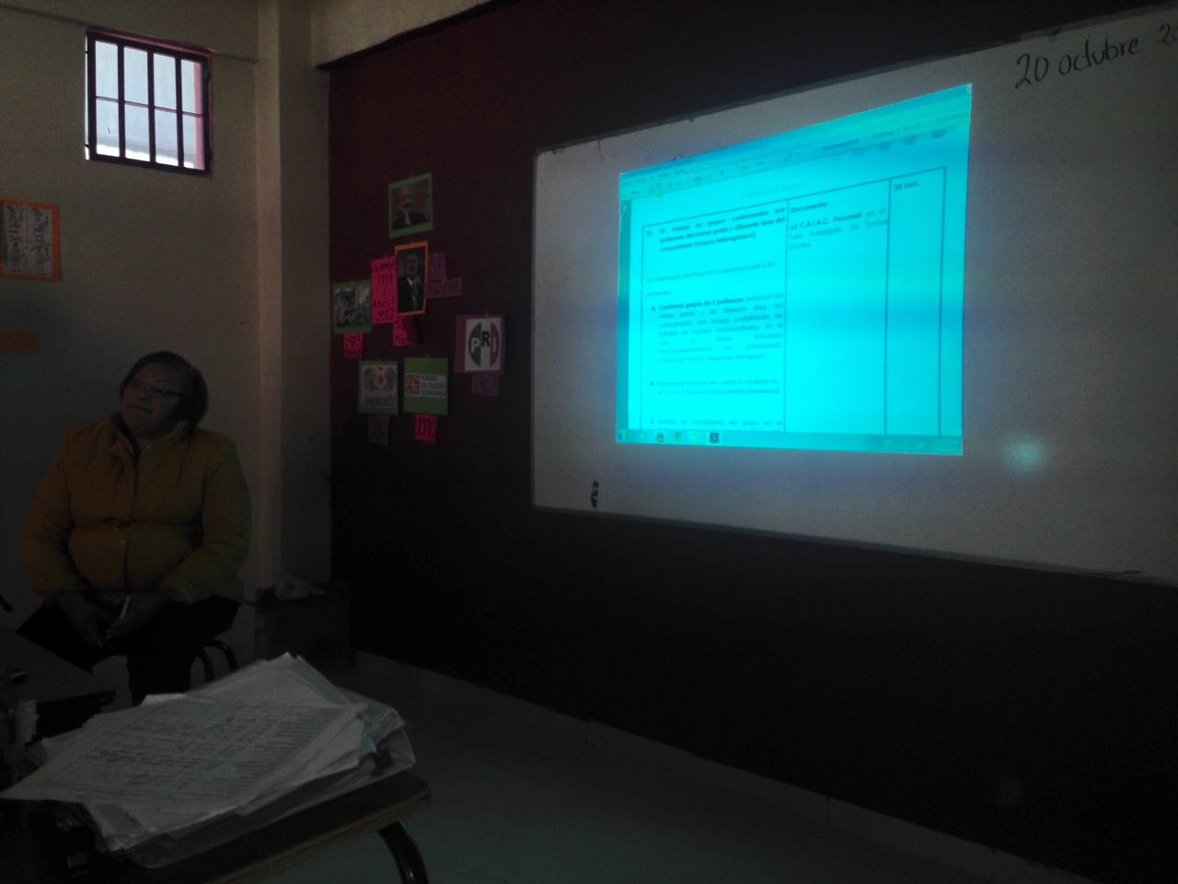
Memoria Fotográfica de la 1a. R.T.

Slide 11
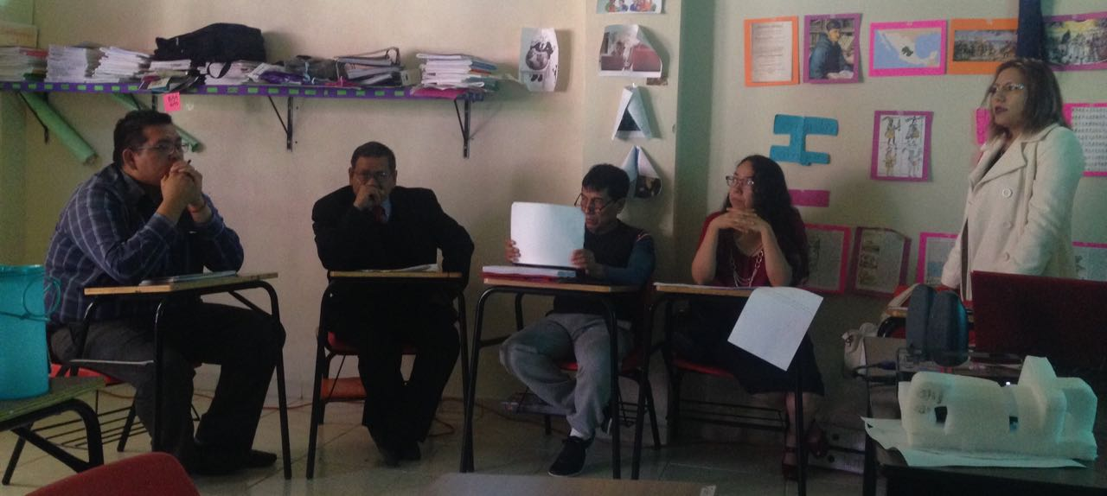
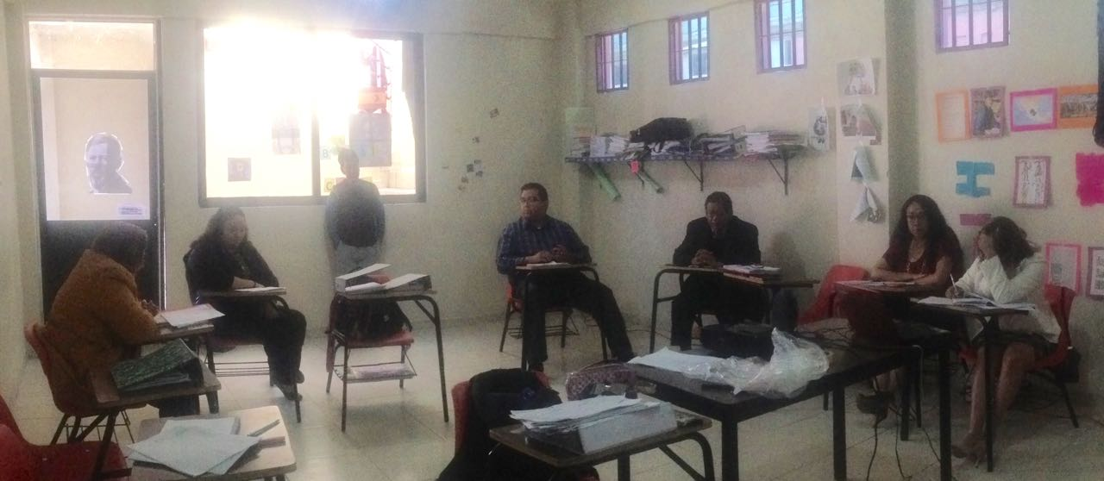
Memoria Fotográfica de la 1ª. R.T.

Slide 12
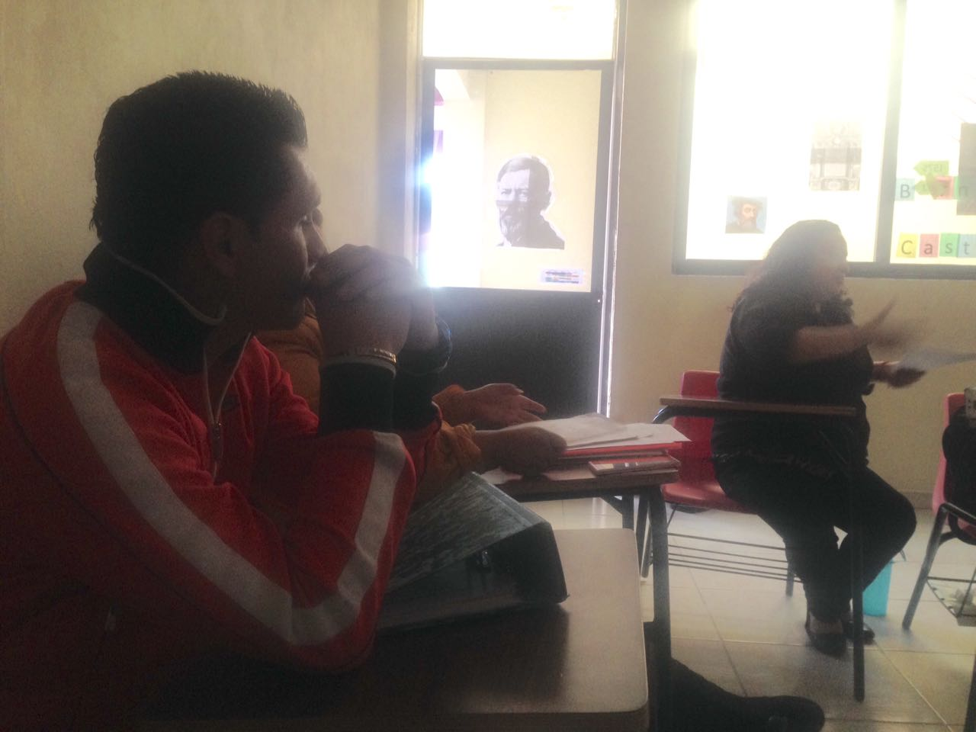
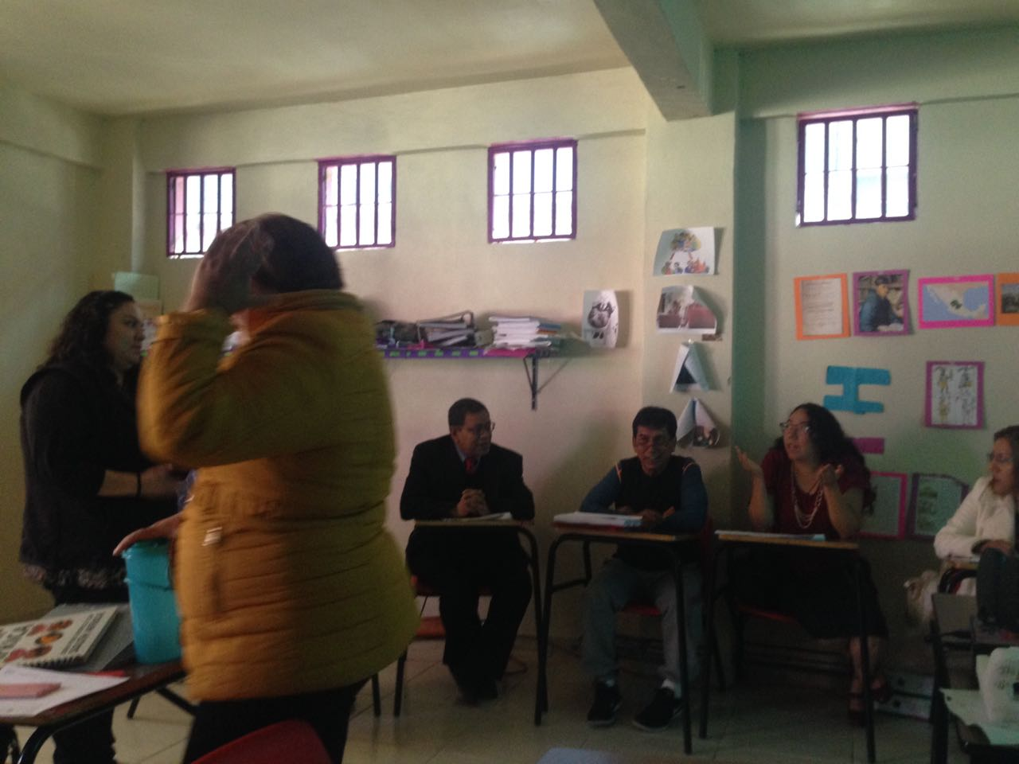
Memoria Fotográfica de la 1ª. R.T.

Slide 13
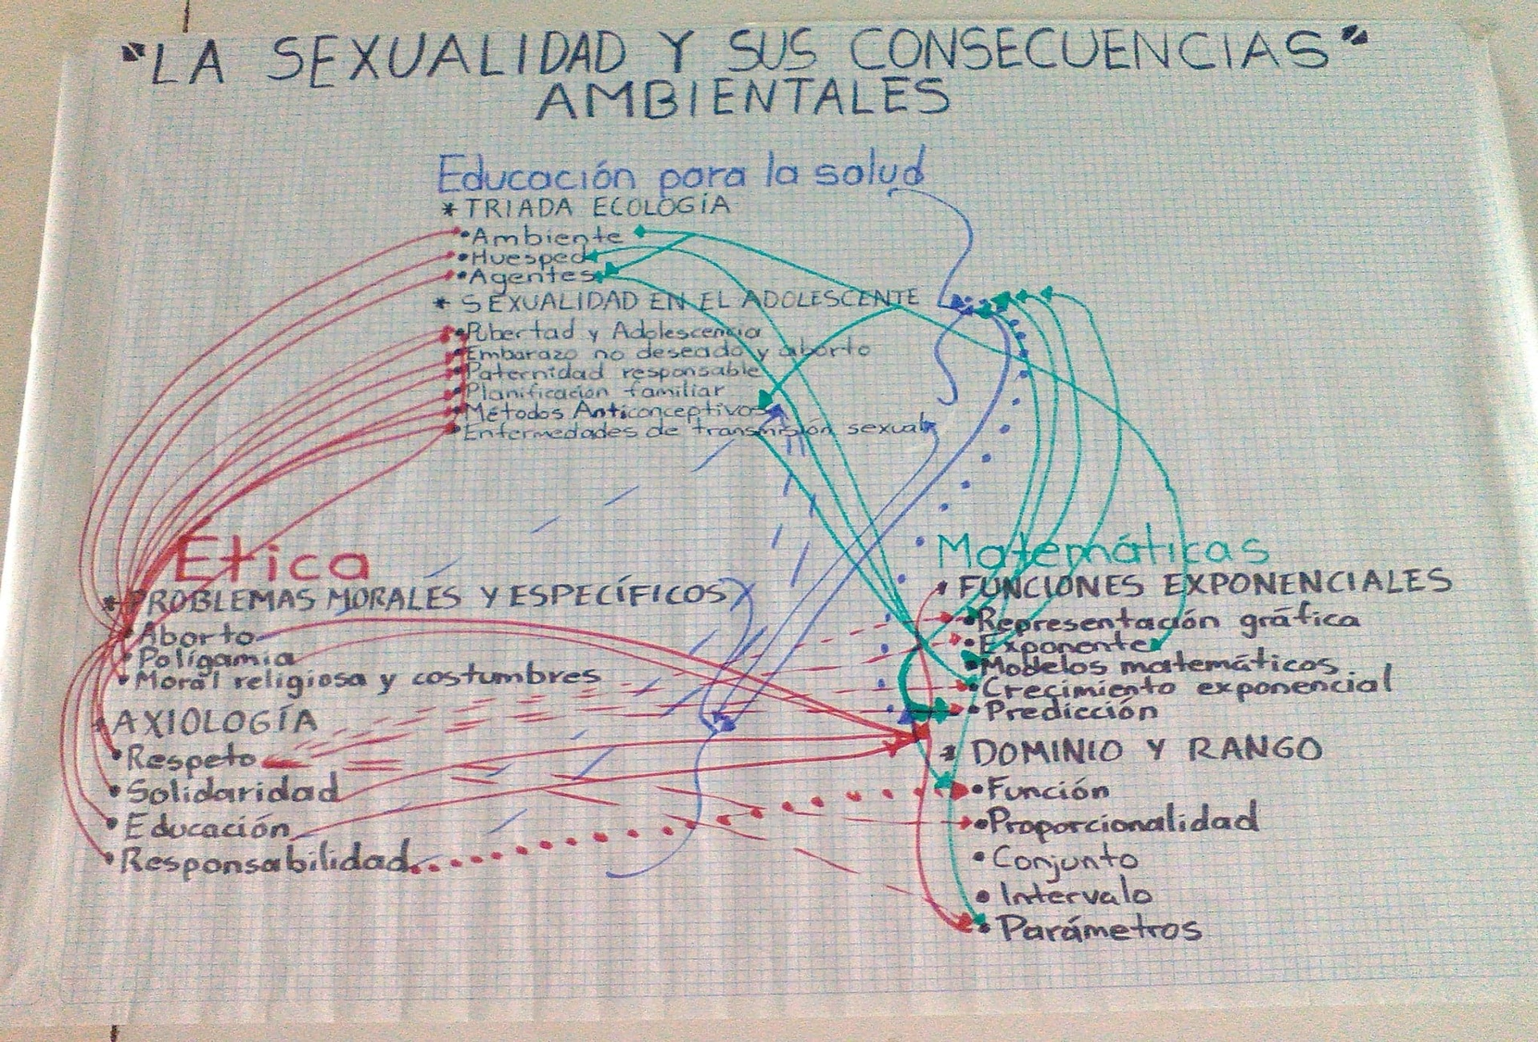
Organizador gráfico del proyecto

Slide 14
INTRODUCCIÓN
El crecimiento demográfico es un problema de México y el mundo. Según Thomas Malthus (1992-223) en el protocolo de Montreal asentó los precedentes importantes¹ , propuso el principio de que las poblaciones humanas crecen exponencialmente mientras que la producción de alimentos crece a razón aritmética², por lo que la educación sobre sexualidad a las nuevas generaciones de estudiantes basadas en la indagación, es impostergable; ya que ayudara a incidir en la reducción del problema a futuro en la toma de decisiones de manera libre y consciente sobre el número de hijos a tener.
La situación de nuestro planeta no aguanta más, debido a que los patrones dominantes de producción y consumo están causando devastación ambiental, agotamiento de recursos y una extinción masiva de especies. Las comunidades están siendo destruidas , los beneficios del desarrollo no se comparten equitativamente y la brecha de desarrollo entre ricos y pobres se esta ensanchando. La justicia, la pobreza, la ignorancia y los conflictos violentos se manifiestan por doquier y son causa de grandes sufrimientos³.
Por lo que la propuesta de este proyecto se basa en la educación sexual y análisis estadísticos sobre población y, así encontrar la cuota de saberes que ayuden a la formación de un nuevo ciudadano.
¹ Análisis de la Política Ambiental. Desafíos Institucionales. Carlos E. Lascurain Fernández. Plaza y Váldez Editores. México. 2006.
² Cgge.aag.org/populationannaturalresources1e/CF_popNatres_JanIOESP.
³ La Carta de la tierra. México, Secretaría del Medio Ambiente y Recursos Naturales.

Slide 15
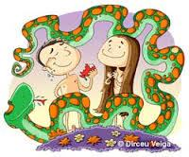
OBJETIVO GENERAL DEL PROYECTO
Conocer sobre sexualidad para que ayude a promover una nueva cultura en la población del CESI (alumnos, maestros y padres de familia) y así incidir en la reducción de los problemas ambientales.

Slide 16
OBJETIVO POR CADA ASIGNATURA
EDUCACIÓN PARA LA SALUD
Reconocerse como individuo único y social, consciente de lo que representa tener hijos de consumo con problemas sociales y de la naturaleza (ambientales)
MATEMÁTICAS
Que los alumnos sean capaces de modelar gráfica y algebraicamente, así como manejar las funciones trascendentes.
ÉTICA
Concientizar a los alumnos sobre el problema de la sobrepoblación por práctica de relaciones sexuales erróneas

Slide 17
PREGUNTA GENERADORA Y
PROBLEMA A ABORDAR
¿Es la sobrepoblación humana la causa de los problemas ambientales en México?
En 1940 la población en nuestro país era de 13.6 millones de habitantes y para 1980, esta se disparó a 97.5 millones y considerando las aportaciones de Tomas Malthus quien dice que la producción de alimentos solo se multiplica como progresión aritmética, mientras que los nacimientos crecen exponencialmente.

Slide 18
PREGUNTA GENERADORA Y
PROBLEMA A ABORDAR

Slide 19
PREGUNTA GENERADORA Y
PROBLEMA A ABORDAR

Slide 20
PREGUNTA GENERADORA Y
PROBLEMA A ABORDAR

Slide 21
Contenido, temas y
productos propuestos.

Slide 22
Contenido, Temas y
Productos propuestos.

Slide 23
Contenido, Temas y
Productos propuestos.

Slide 24
Planeación general del Proyecto

Slide 25
Planeación día a día

Slide 26
Formato de Evaluación

Slide 27
Formato de Autoevaluación

Slide 28
Formato de Coevaluación

Slide 29
Reflexión. Grupo Interdisciplinario

Slide 30
ORGANIZADOR GRÁFICO.
PREGUNTAS ESENCIALES.

Slide 31
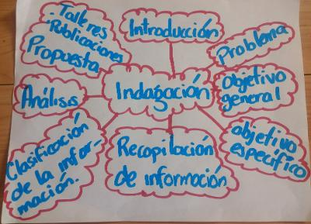
ORGANIZADOR GRÁFICO.
PROCESO DE INDAGACIÓN

Slide 32
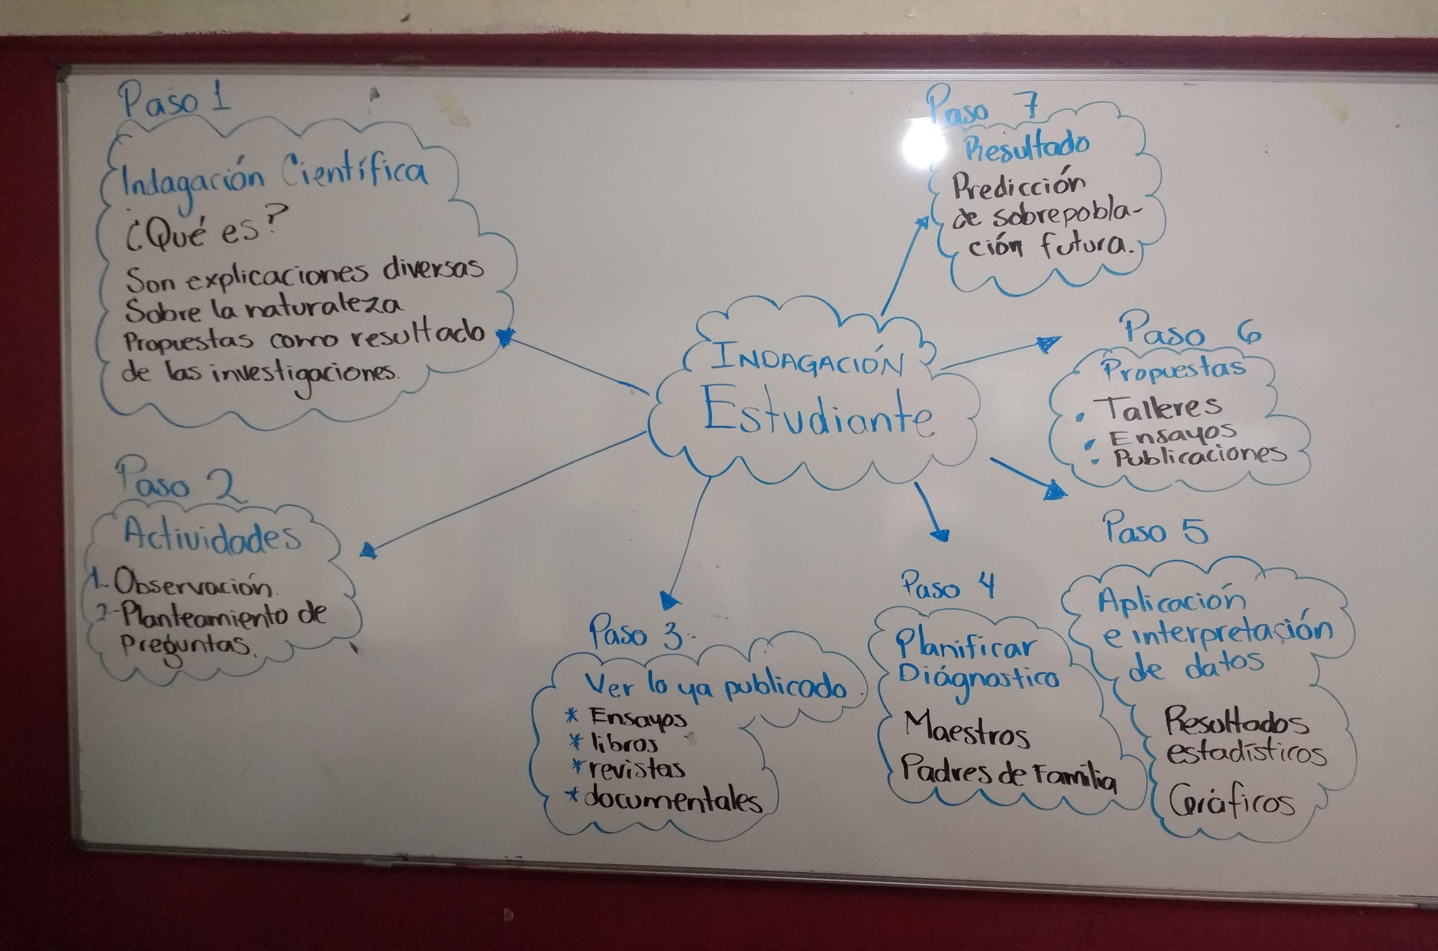
ORGANIZADOR GRÁFICO.
PROCESO DE INDAGACIÓN

Slide 33
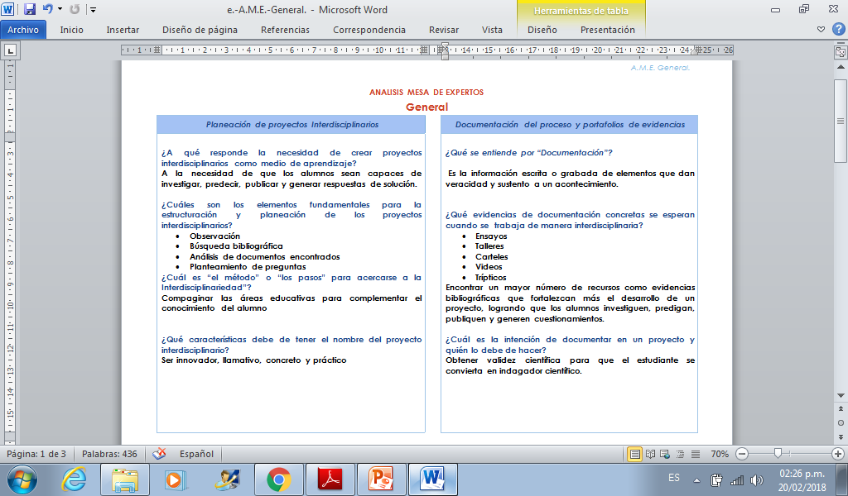
A.M.E. GENERAL.

Slide 34
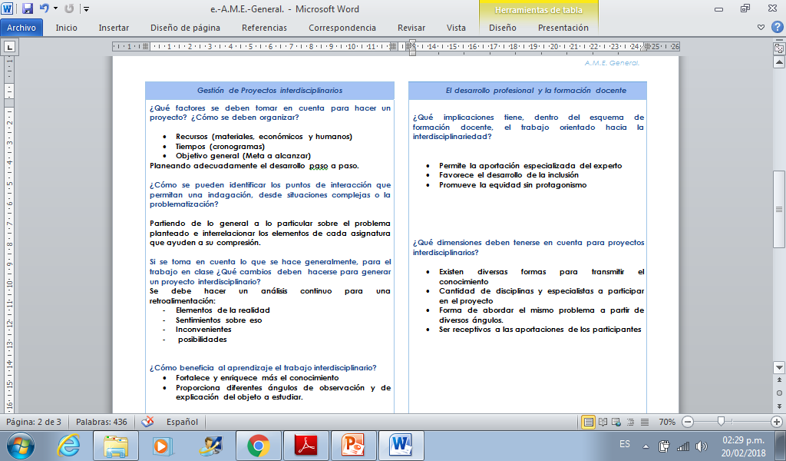
A.M.E. GENERAL.

Slide 35
E.I.P. Resumen

Slide 36
E.I.P. Resumen

Slide 37
E.I.P. Elaboración del proyecto

Slide 38
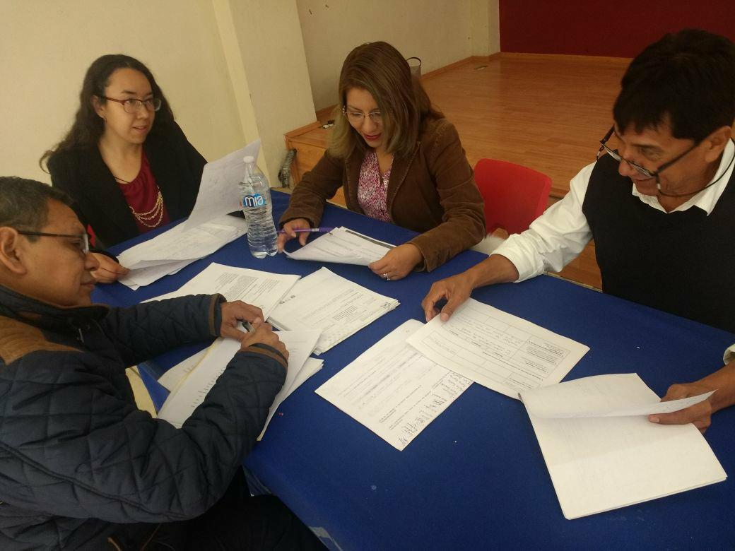
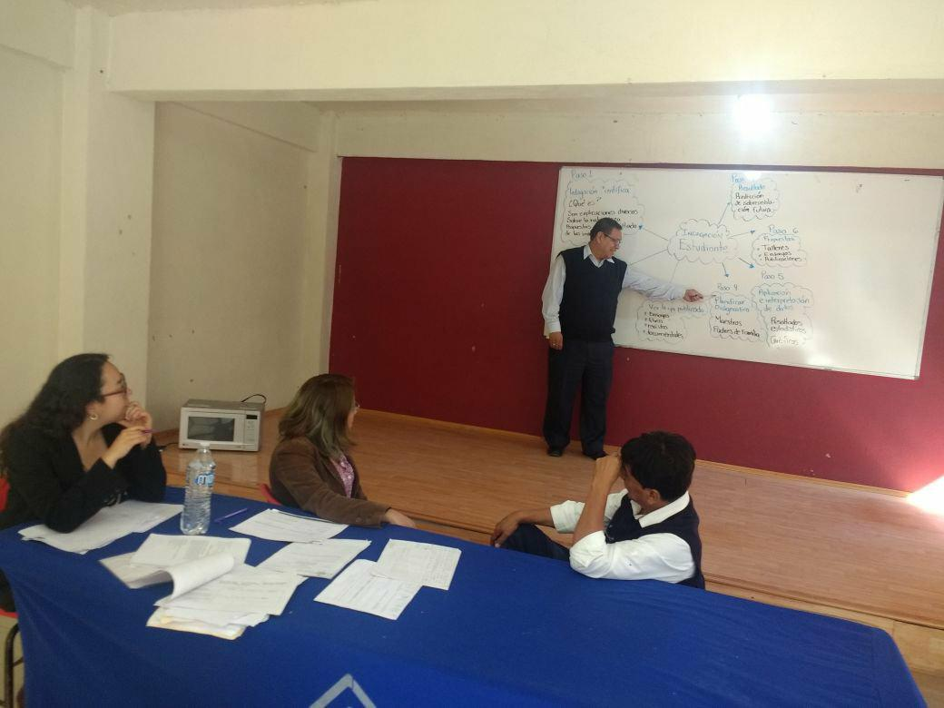
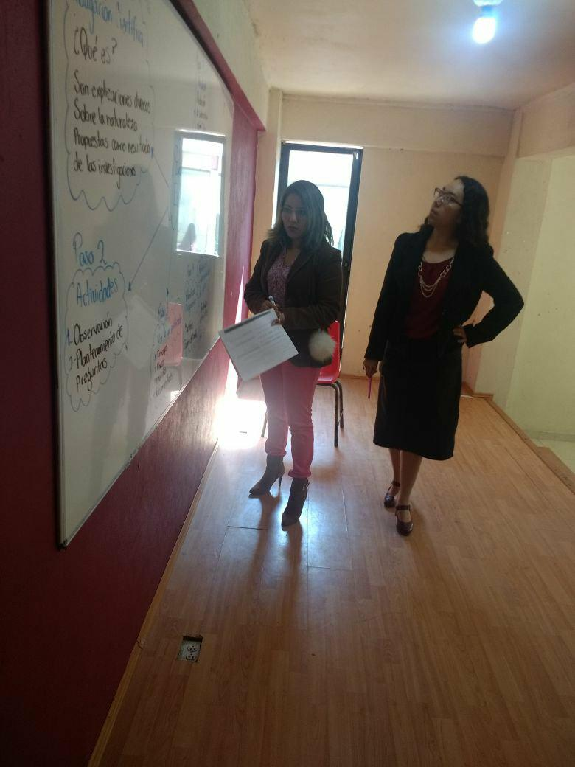
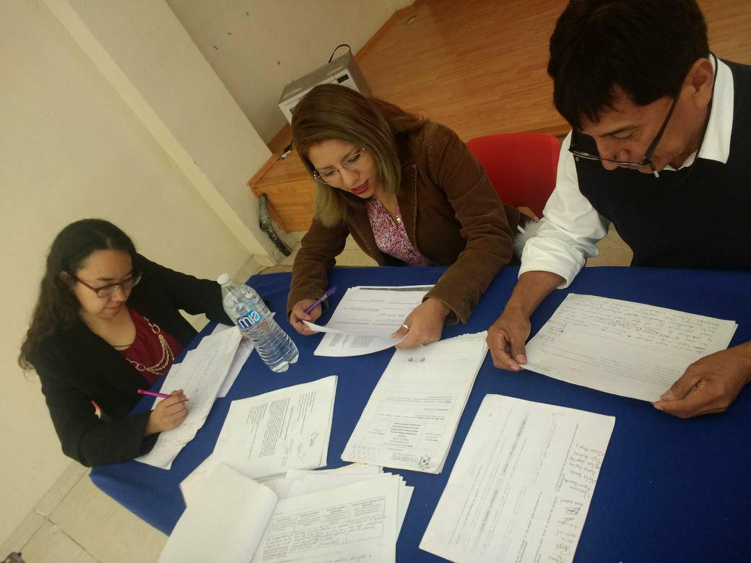
.
Fotografías de la sesión 2ª.R.T.

Slide 39
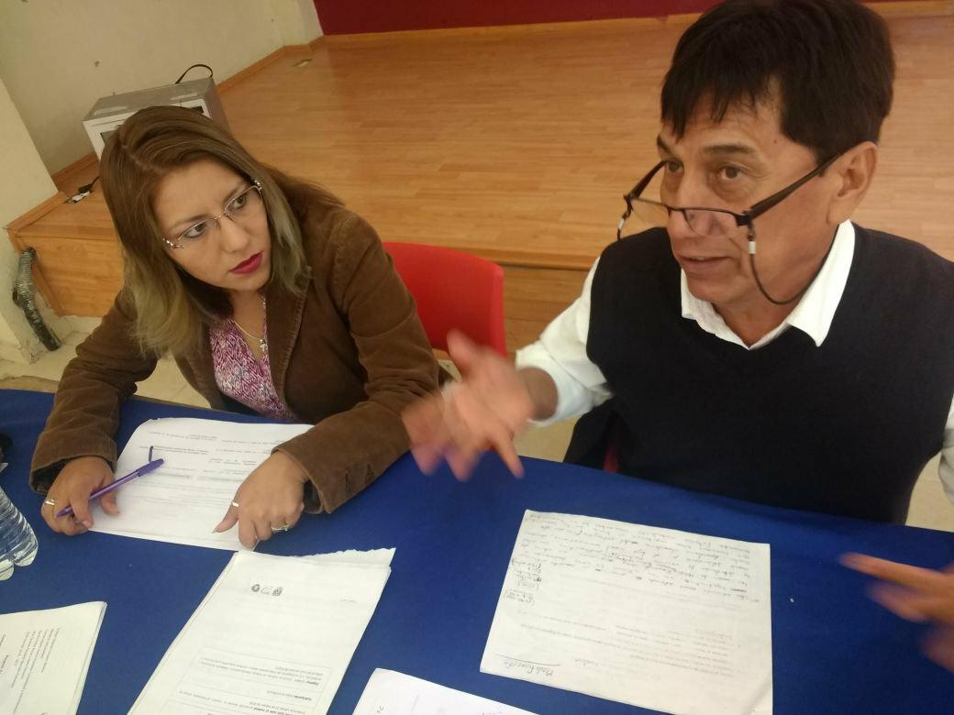
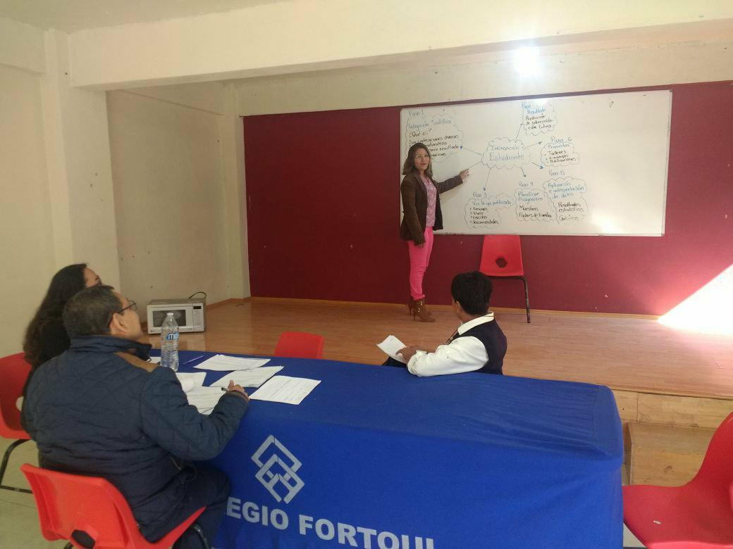
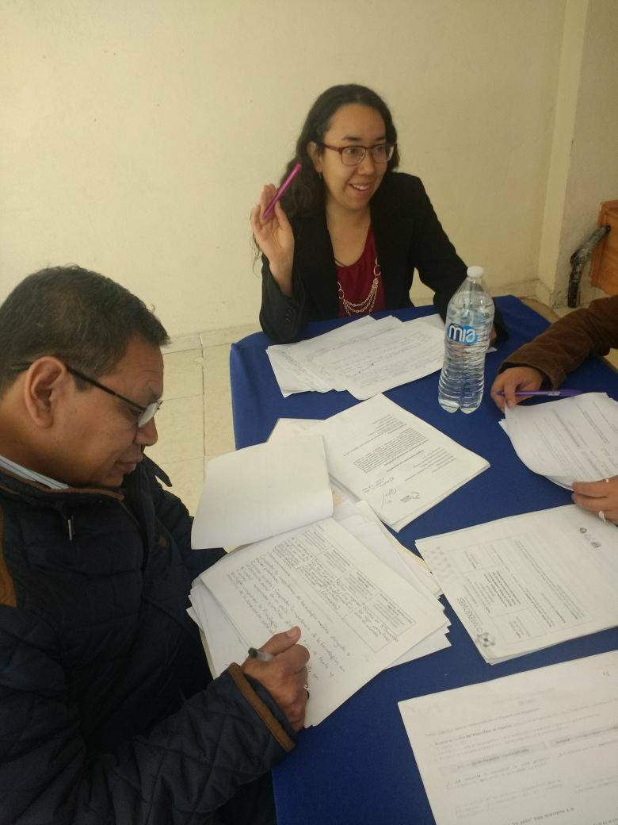
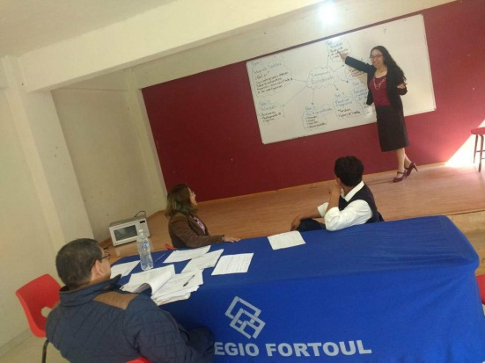
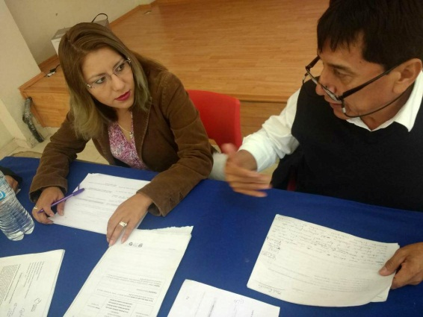
Fotografías de la sesión 2ª.R.T.

Slide 40
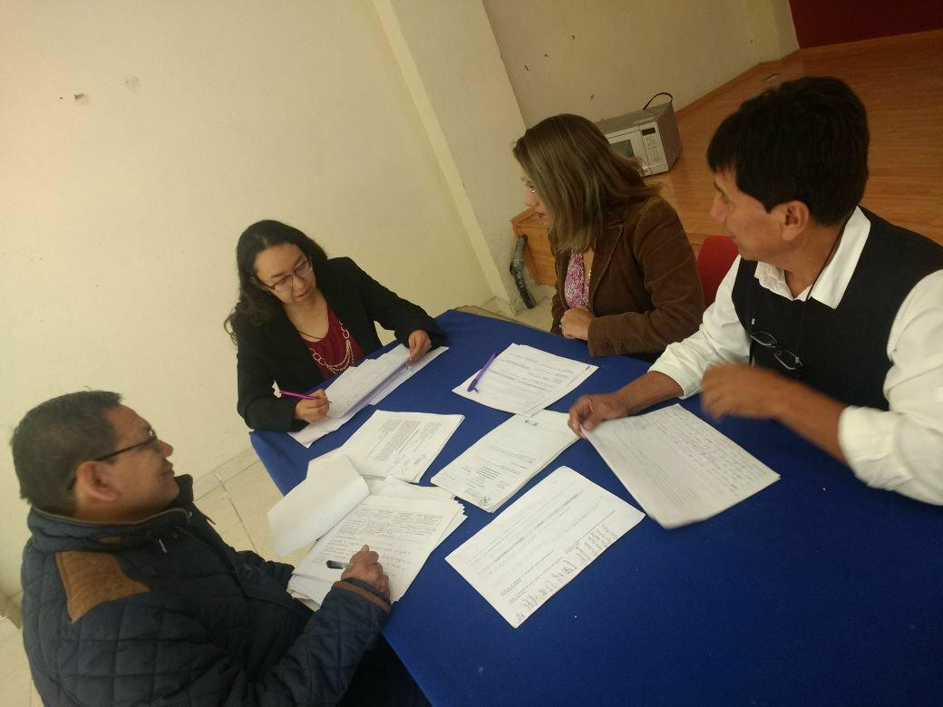
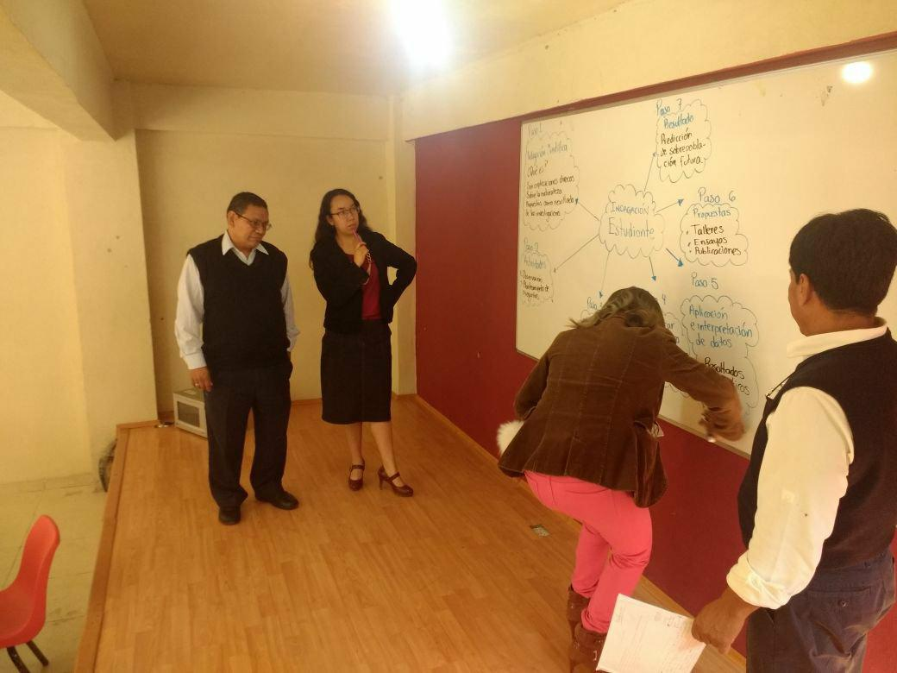
Fotografías de la sesión 2ª.R.T.

Slide 41
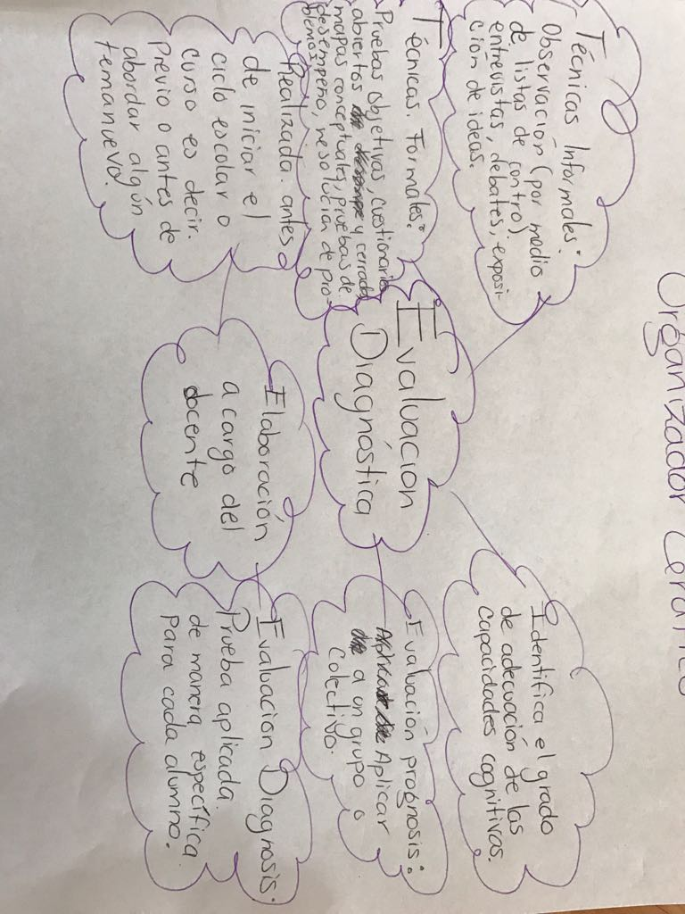
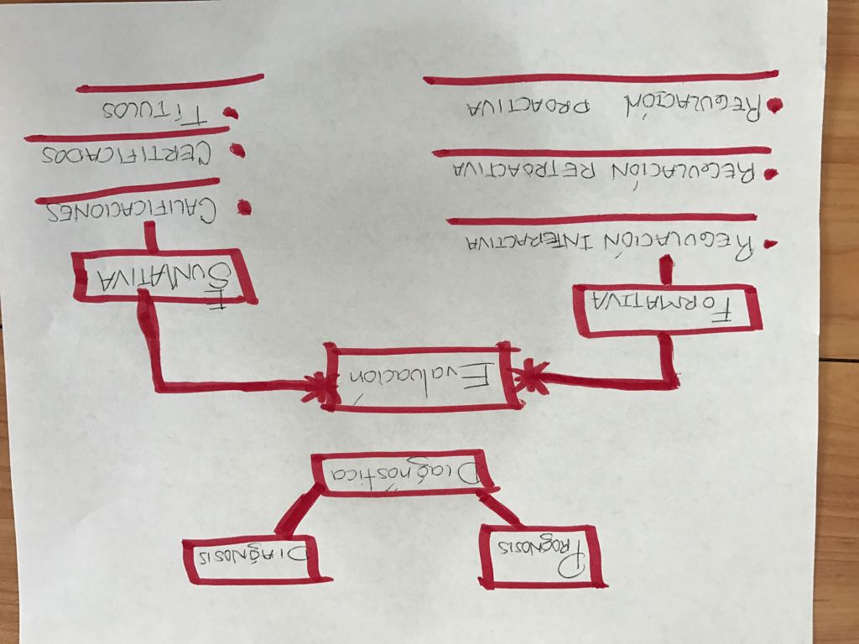
Evaluación. Tipos, herramientas y
grupos de Aprendizaje

Slide 42
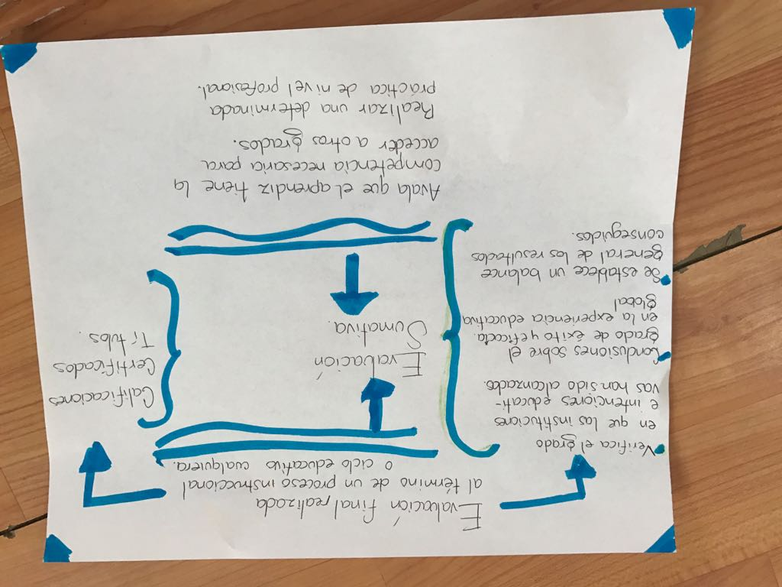
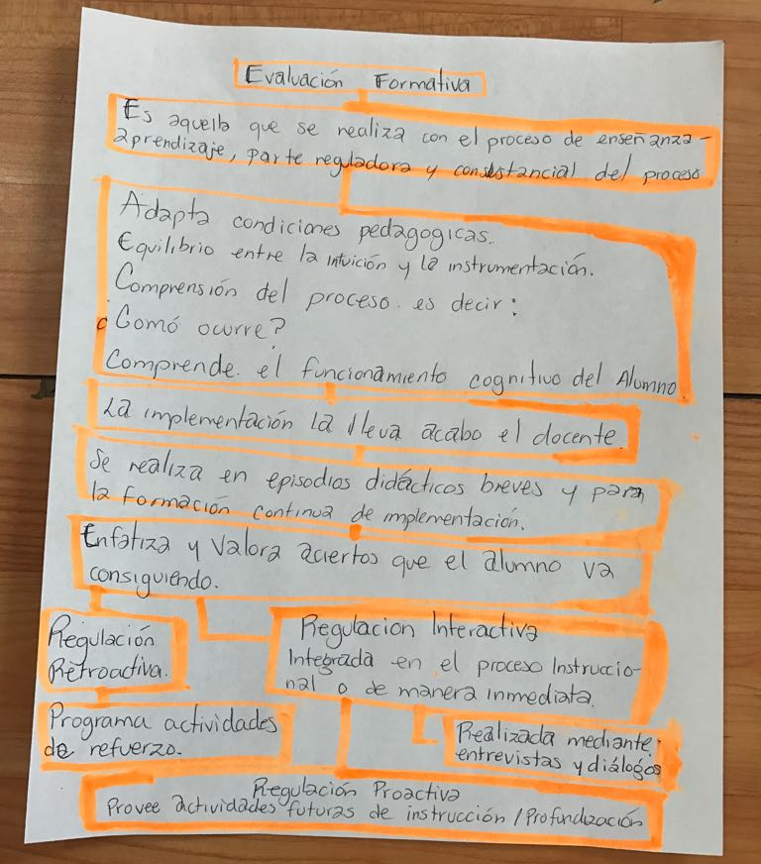
Evaluación. Tipos, herramientas y
grupos de Aprendizaje

Slide 43
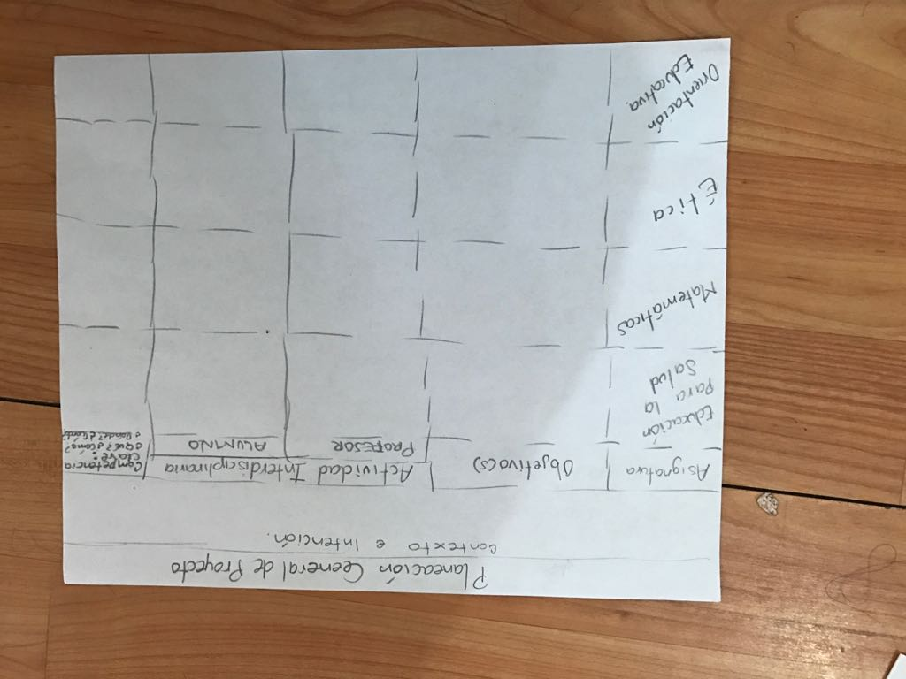
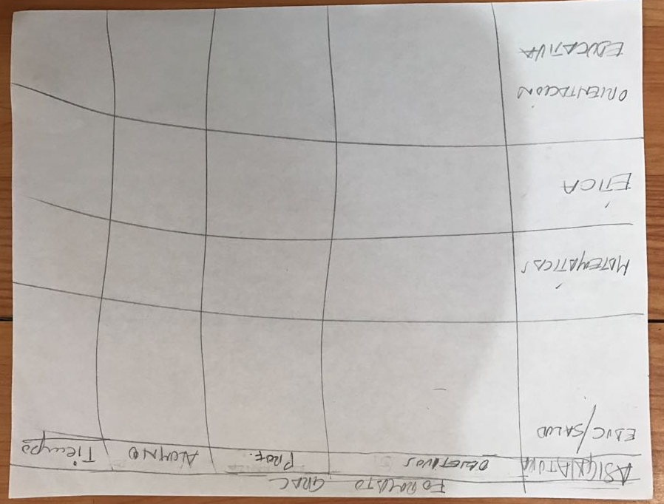
Evaluación. Formatos ,
Prerrequisitos.

Slide 44
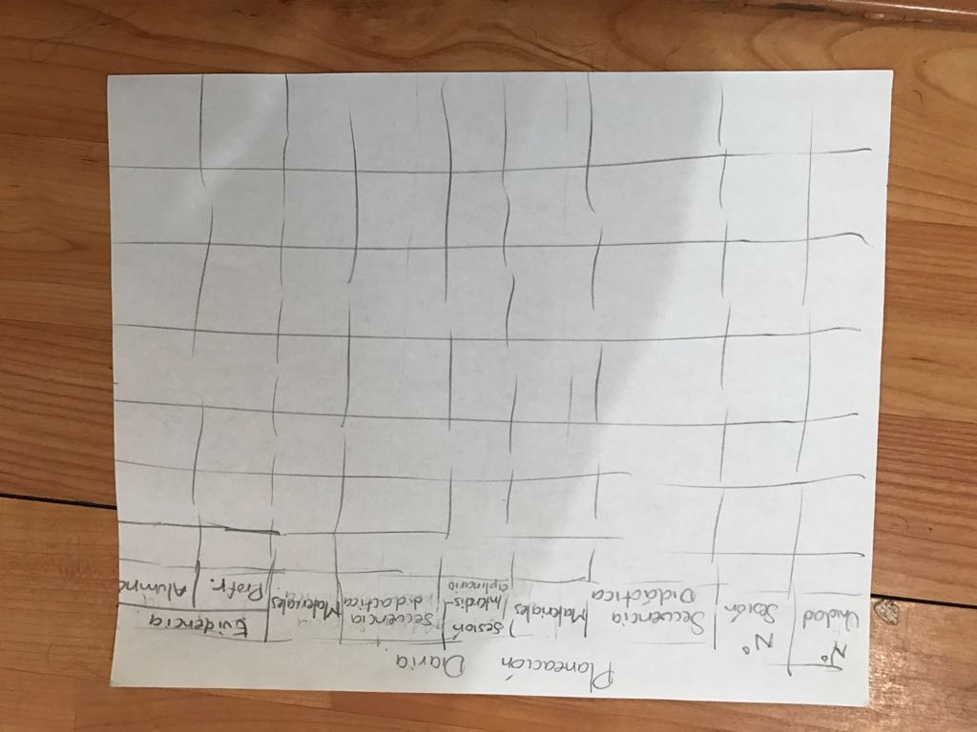
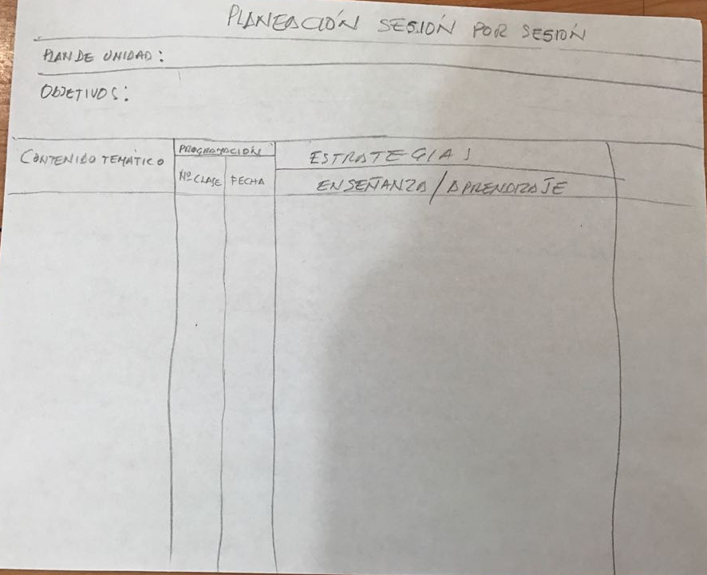
Evaluación. Formatos ,
Prerrequisitos.

Slide 45
Evaluación. Formatos ,
Grupo Heterogéneo.

Slide 46
Evaluación. Formatos ,
Grupo Heterogéneo.

Slide 47
Lista de Pasos para Infografía.

Slide 48
Infografía.

Slide 49
REFLEXIONES PERSONALES
EDUCACIÓN PARA LA SALUD
PROF. JUSTINIANO FIERRO GRACIDA
COMO SER HUMANO | COMO DOCENTE | COMO COMPAÑERO DE TRABAJO
Este trabajo en equipo interdisciplinario me permitió darme la oportunidad de compartir entre compañeros momentos de intercambios de conocimientos de dudas, de angustias por no encontrar la salida a la solución de puntos de vista diversos sobre el tema, sin embargo siempre hubo disposición de los compañeros por aportar, lo cual representó para mí enriquecer mi formación profesional. | Resultó complementario al aumentar la visión del tema sobre Educación Sexual vista desde el aporte de la estadística (matemáticas) y la ética. La formación profesional de los compañeros sin duda que representó un gran aporte al escuchar un punto de vista distinto. Me siento satisfecho de haber tenido la oportunidad de ensanchar mis conocimientos y también de nuevas dudas e inquietudes por resolver. | Este trabajo en equipo me dio la oportunidad de conocer aun más a algunas compañeras de trabajo quienes fueron siempre amables y participativas. Mención especial para el Prof. De Ética Horacio Sánchez Vázquez quién a pesar de haberse integrado al equipo de trabajo, mostró gran disposición al mismo, así como a sus valiosos aportes. Para mí fue una experiencia no sólo de trabajo sino de compañerismo por lo que manifiesto mi agradecimiento a todos.

Slide 50
REFLEXIONES PERSONALES
MATEMÁTICAS
PROFRA. VELIA GISELLA ZARCO MARTÍNEZ
COMO SER HUMANO | COMO DOCENTE | COMO COMPAÑERO DE TRABAJO
Todos los seres humanos estamos vinculados unos a otros a través de muchas cosas, una de ellas es el bienestar común, es por ello que me parece muy acertado el hecho de que todas las disciplinas se unan para resolver un problema, como es el caso de que la sobrepoblación está deteriorando nuestro planeta. Gracias a este proyecto obtuve una visión más amplia del tema y pienso que es muy importante concientizar a la población para que comprendan la magnitud del problema y puedan aportar su ayuda a través de distintas formas de no contaminar y contrarrestar los daños ya producidos en el ambiente, así como entender mejor que traer hijos al mundo sin medida, orientación ni responsabilidad, o tener hijos fuera del matrimonio legitimo hace que la población se incremente de una forma exorbitante eso nos lleva a destruir nuestro planeta y a tener una menor calidad de vida. | Los temas que se abordaron en este proyecto me parecieron importantes desde el inicio; la cuestión del crecimiento exponencial de la población en México (y en el mundo entero) es algo muy interesante de estudiar desde el punto de vista matemático, ya que se puede modelar con funciones trascendentes un comportamiento social, y la combinación del tema sobre el deterioro ambiental que también va en crecimiento, esto hizo en mi como docente que me interesara grandemente en el análisis de la fusión de los dos temas y así las gráficas obtenidas fueran describiendo lo que pasaría de no mejorar nuestro comportamiento. | El presente trabajo fue muy influyente en mi para tomar más en cuenta las otras materias que imparten mis compañeros maestros, ya que gracias a la interdisciplinariedad de este proyecto me di cuenta cuanto se puede enriquecer un tema agregando los conocimientos y puntos de vista de las muchas disciplinas que a simple vista no tienen nada en común, pero al juntarse en pro de un mismo tema se descubre que son todas parte de un rompecabezas, las cuales forman un entero. En lo personal me di cuenta de la riqueza que nos brinda la interdisciplinariedad y el trabajo en equipo, aprendí que las diferentes disciplinas no están separadas, sino más bien todas están unidas con una conexión universal.

Slide 51
REFLEXIONES PERSONALES
ÉTICA
PROFR. HORACIO SÁNCHEZ VÁZQUEZ
COMO SER HUMANO | COMO DOCENTE | COMO COMPAÑERO DE TRABAJO
Este proyecto me ha permitido darme cuenta que debemos tener consideraciones hacia las demás personas, porque no vivimos solos, pues, si así fuera entonces estaríamos aislados de toda comunicación, y en consecuencia si vivimos acompañados como seres humanos debemos tener piedad hacia nosotros mismos, hacia los demás y a todo ser viviente. Por otra parte, he de comprender que los seres humanos debemos tener una consideración hacia el lugar en que vivimos, ya que, si no lo hacemos, entonces no respetaremos al ser viviente más grande que conocemos, es decir, la tierra. Y del mismo modo debemos cuidar hasta el más pequeño lugar en que vivimos pues justamente nos sirve como hogar, el mismo que da una imagen de nosotros mismos como seres humanos. | He aprendido que cada docente nunca termina de aprender porque cada nueva experiencia nos enseña algo. Y aun cuando creamos tener todas las respuestas en lo que nos creemos eruditos, siempre habrá algo que se nos escape de nuestra memoria o de nuestro conocimiento. He aprendido que como docente necesito ser un buen líder que garantice a quien enseño algún tipo de disciplina que estoy en lo correcto, y que puede confiar en mí. Me he dado cuenta que el trabajo colaborativo nos da muchas satisfacciones porque somos reconocidos por otras personas de las cuales nos llegamos a hacer amigos. Me doy cuenta que como profesor de ética y filosofía nunca he dejado de ser apasionado cuando debato algún tema, pero que debo aprender a escuchar. Ser docente en consecuencia conlleva una gran responsabilidad. | La solidaridad sin duda es una de las cosas que he experimentado como compañero de trabajo. He compartido experiencias sobre las disciplinas que impartimos, y del mismo modo sueños y proyectos de vida. Por otra parte, no puedo dejar de lado que también me he encontrado con ideas y cosas contrarias a mí, y que en un principio consideré absurdas y cortas de criterio. Sin embargo, aprendí que se debe observar muy bien lo que se nos presenta para tenerlo en consideración y rescatar de ello lo que puede sernos útil. Reconozco en cada uno de mis compañeros maestros a un ser original con vicios y virtudes, que nunca dejara de ser así, pues somos seres humanos, finitos y falibles. Ha sido una gran satisfacción haber trabajado con mis colegas Tanya, Velia Gisela, Justiniano, y Brenda. Por otra parte, pido una disculpa a todos ellos por ser tan impositivo, necio y recalcitrante en mis argumentaciones y comentarios, pero al mismo tiempo se habrán dado cuenta que no lo hago por molestarlos, sino que justamente vivo y me apasiona lo que hago. En mi tendrán al más sincero de sus colegas.

